Slide 1
数学建模实验（十）
微分方程

Slide 2
任务
练习：
  Logistic 模型的精确解和数值求解
  微分方程组的求解：
    种群竞争：蓝鲸长须鲸
    种群捕食：参阅实验书上P67，蓝鲸和磷虾
  研究洛伦兹Lorentz方程组的动力学行为。

Slide 3
一. 常微分方程求解
1. 先求解表达式，再求数值解
Syms x
r = dsolve('eq1,eq2,...', ’cond1,cond2,...', 'v')
eq：微分方程
Cond：条件
v：独立变量
形如：方程：y’ = f(t,y),
初值：y(t0) = y0

Slide 4
①求解析解
y’’ = 3*y + 2x;
s = dsolve('D2y=3*y+2*x','x');
D2y用以表示y的二阶导数，默认是以t为自变量的，所以最好指明自变量为x.
②初值问题
y’ = y – 2*t / y , y(0) = 1;
s = dsolve('Dy = y - 2*t / y','y(0) =1');
③边值问题
x*y’’ – 3*y’ = x^2 , y(1) = 0 , y(5) = 0;
s = dsolve('x*D2y - 3*Dy =x^2','y(1)=0','y(5) = 0','x');

Slide 5
④高阶方程
求解y’’ = cos(2x) – y , y(0) = 1 , y’(0) = 0;
s=dsolve('D2y =cos(2*x) - y','y(0) =1','Dy(0) = 0','x');
simplify(s);
⑤方程组问题
f’ = f + g , g’ = -f + g,f(0) = 1, g(0) =2;
[f,g]= dsolve('Df = f + g','Dg = -f + g','f(0)=1','g(0) = 2','x');

Slide 6
2. 二、三阶龙格库塔法（Runge-Kutta法）求常微分方程的数值解
函数语句：y关于t的二、三阶微分方程
[tout,yout]=ode23(ypfun,[to,tfinal],yo):
%调用ode23.m文件解微分方程
参数说明：
ypfun:输入参数，被积分的函数名。
to：输入参数，t的初始值
tfinal：输入参数，t的终值。
yo：输入参数，y的初始值。
Notes:
ODE：ordinary differntial equation
Taylor展式

Slide 7
3. 其他的求解语句
ode45 ode113 ode15s
ode 23s ode23t ode23tb
其他的输出语句
odeplot odeprint
odephas2 odephas3
参考书《精通Matlab R2011a》，张志涌，北京航空航天大学出版社
Notes:
45阶Taylor展式，ode23，ode45，ode113是变阶数的Adams法，一种多步预报校正算法。Ode15s，ode23s，用于求解stiff方程的变阶多步算法。Stiff系统，是指特征值相隔距离较远的系统。这种系统既包含很快的动态模式，又包含很慢的动态模式。Ode15算法中包换对系统动态转换进行检测的机理，由于这种额外的检测，使得该算法对非stiff系统显得计算效率低下，尤其对那种快速变化模式的系统的情况更甚。
Ode23s也是专门求解sriff方程的，他是基于Rosenbrok公式建立起来的定阶单步算法。正因为阶数不变，比ode15s快。
Stiff方程例子：Dx2+100Dx+0.9999x=0,x(0)=1,Dx(0)= 0

Slide 8
常微分方程求解
例1 dx/dt=rx(1-x/k)，x(0)=0.01
1. 解析解带入求数值解
>> S=dsolve(‘Dx=r*x*(1-x/k)’,’x(0)=0.01’)
S =k/(1+100*exp(-r*t)*k-exp(-r*t))
%转变为函数值
>> r=0.3;k=8;
>> s=subs(S) %带入参数r,k
>> t=0:40; ss=subs(s,’t’,t); %带入时间变量
>> plot(t,ss),grid

Slide 9
2. 直接数值解
fun=@(t,x)0.3.*x.*(1-x/8);%定义赋值函数
ode45(fun,[0,40],0.01)%直接解方程作图
[tout,xout]=ode45(fun,[0,40],0.1) %方程数值解。
输入参数说明：
fun:被积分的函数名,如果函数用文件 fun.m定义，则用@fun或‘fun’调用。
function y=fun(t, x)
y=0.3*x*(1-x/8);
[0, 40]=[t的初始值, t的终值] 。
0.01：x的初始值。
输出参数说明：
tout: 离散的自变量值， xout: 离散的函数值。

Slide 10
美国人口数据
年份 | 1790 | 1800 | 1810 | 1820 | 1830 | 1840 | 1850 | 1860 | 1870 | 1880 | 1890
人口数 | 392.9 | 530.8 | 724 | 963.8 | 1286.6 | 1706.9 | 2319.2 | 3144.3 | 3855.8 | 5015.6 | 6294.8
年份 | 1900 | 1910 | 1920 | 1930 | 1940 | 1950 | 1960 | 1970 | 1980 | 1990 | 2000
人口数 | 7599.5 | 9197.2 | 10571.1 | 12275.5 | 13166.9 | 15069.7 | 17932.3 | 20321.2 | 22650.5 | 24871 | 28141.6

Slide 11
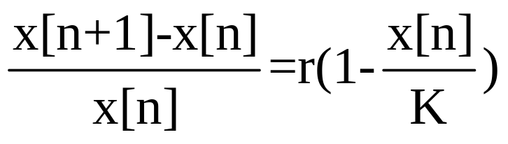
如何拟合？
非线性拟合，关键在于初值。
微分方程－>差分方程
x’=rx(1-x/k)
x’=x[n+1]-x[n]
于是，我们可以变为
即变为y=a+bx形式的线性拟合问题。
然后再用非线性进行拟合。

Slide 12
美国人口拟合参考程序
x=[1790 1800 1810 1820 1830 1840 1850 1860 1870 1880 1890 1900 1910 1920 1930 1940 1950 1960 1970 1980 1990 2000];
y=[3.9 5.3 7.2 9.6 12.9 17.1 23.2 31.4 38.6 50.2 62.9 76.0 92.0 106.5 123 132 151 179 204 227 251 281];
m = size(y);
N = (y(2:m(2))-y(1:m(2)-1))./y(1:m(2)-1);%(y[n+1]-y[n])/y[n];
t = y(1:m(2)-1);%y[n]
b = polyfit(t,N,1);
r = b(2);
K = (-r)/b(1);
N0 = y(1);
b0 = [r,K];%初值
xx = x-1790.*ones(m);%归一化
bb = nlinfit(xx,y,@people,b0);%非线性拟合
yy = people(bb,xx);
plot(x,y,’*’,x,yy,’-');
Notes:
可计算Q值 ， Q = (yy-y)*(yy-y)‘;
xx = x-1790.*ones(1,m);%归一化

Slide 13
function y = people(b,x)
N0 = 3.9;
C=b(2)/N0-1;%(K-N0)/N0;
y = b(2)./(1 + C.*exp(-b(1)*x));

Slide 14
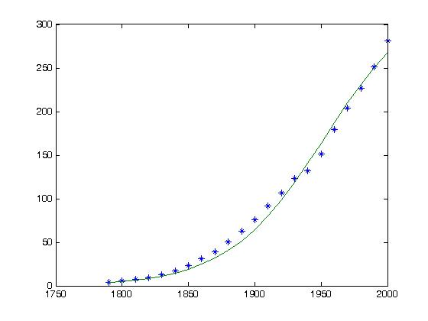

Slide 15
练习：利用Matlab求解常微分方程：
dp/dt=(3-6*p(t))/ (2000+2*t), p(0)=0.001.
解析解、数值解。

Slide 16
例2. 求解
y’’+(y²-1)y’-y=0, y(0)=0.25, y’(0)=0
化为一阶方程组(y₂=y, y₁=y’)
y₁’=y₁(1-y₂²)+y₂, y₂’=y₁,
建立M文件 rhf . M
function fyy=rhf(t,y)
fyy=[y(1).*(1-y(2).^2)+y(2);y(1)];
操作
>>y0=[0,0.25]’;
>>[t,y]=ode23(‘rhf’,[0,20],y0);
>>plot(t,y)

Slide 17
例3. 求解高阶微分方程边值问题
xy’’-3y’=x², y(1)=0, y(5)=0
>>Z=dsolve(‘x*D2y-3*Dy=x^2’,’y(1)=0’,‘y(5)=0’，‘x’)
%求解的表达式
>>x=1:0.01:5;s=subs(Z);plot(x,s)
%求数值解

Slide 18
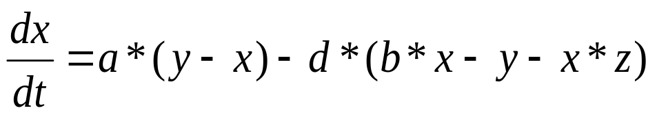
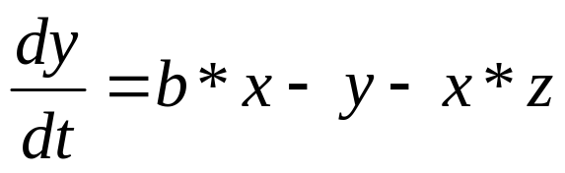
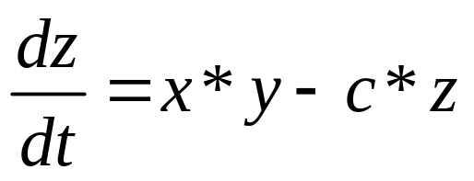
例4 观察 Lorents 方程组
取参数a=10, b=28, c=8/3, d=0或 3
考虑解在相空间上的图形
Notes:
混沌现象，参数不同相空间呈现出不同的状态。

Slide 19
function dot=odone(t,y)
%d = 0
dot=[10*(y(2)-y(1));
28*y(1)-y(2)-y(1)*y(3);
y(1)*y(2)-(8/3)*y(3)];
function dot1=odoneq(t,y)
%d = 3
dot1=[10*(y(2)-y(1))-3*(28*y(1)-y(2)-y(1)*y(3));
28*y(1)-y(2)-y(1)*y(3);
y(1)*y(2)-(8/3)*y(3)];

Slide 20
>>[tt,yy]=ode45(@odone,[0,200],[1;2;3]);
>>plot3(yy(:,1),yy(:,2),yy(:,3));
>>[t1,y1]=ode45(@odoneq,[0,200],[1;2;3]);
>>plot3(y1(:,1),y1(:,2),y1(:,3),’r’);

Slide 21
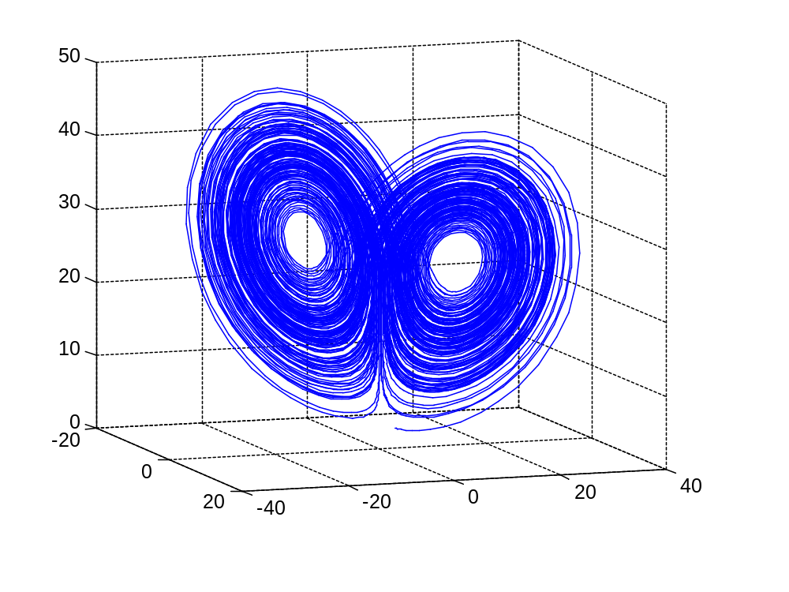

Slide 22
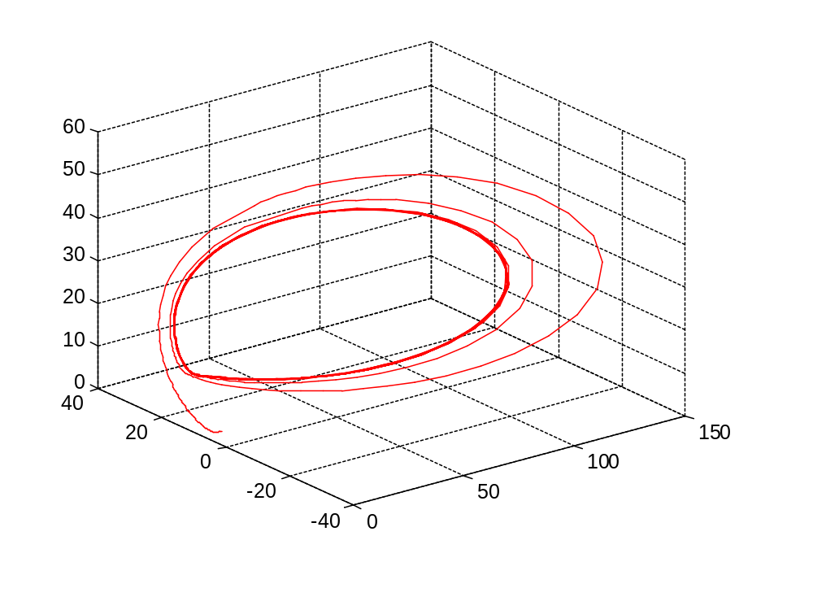

Slide 23
练习1：
1）对固定的初值N0=0.1，取不同的r=[0.1, 0.8, 1, 2, 5] 观察Logistic微分方程解的变化 。
2）对不同的初值取r=0.8 对不同的初值N0=[0.01 0.2 0.5 0.8]，观察logistic微分方程解的变化。

Slide 24
微分方程模型：
1.种群增长的Logistic模型： dN/dt=r(1-N/K) N
N (t)表示在时刻t 种群数量；r表示种群的内禀增长率，即在没有资源限制下的种群增长率；K表示环境载量，反映资源环境对种群增长的制约作用。
2.生物种群竞争模型
考虑甲、乙两个生物种群在争夺同一食物来源和生活空间而进行的生存竞争时的变化规律。
用 N₁ (t)和 N₂ (t)分别表示在时刻t 甲、乙两个种群数量。
假设种群甲单独存在时，受到食物和生活空间的限制，遵循种群变化的Logistic规律，即种群平均增长率为 r=r₁ (1-N₁/K₁)

Slide 25
增加一个竞争对手，假设所导致的平均增长率的降低量正比于竞争对手的数量,则种群甲的平均增长率为 r=b₁-a₁₁N₁-a₁₂N₂
系数a₁₂N表示种群乙对种群甲的竞争力。
对种群乙也作同样的假设。
于是得到最简单的两种群竞争模型。
dN₁/dt=N₁ (b₁-a₁₁N₁-a₁₂N₂)
dN₂/dt=N₂ (b₁-a₂₁N₁-a₂₂N₂)
同样可以建立两个种群互惠（共生）模型。

Slide 26
练习2.
蓝鲸和长须鲸是两个生活在同一海域的相似的种群。因此认为它们之间存在竞争。蓝鲸的内禀增长率每年估计为5%，长须鲸为每年8%。估计环境承载力，蓝鲸为150,000条，长须鲸为400,000条。鲸鱼之间竞争的强度是未知的。在过去的100年剧烈的捕捞已经使鲸鱼数量减少，蓝鲸大约5,000，长须鲸大约70,000。问蓝鲸是否会灭绝。
1. 建立两种鲸鱼竞争模型。
2. 假设两种鲸鱼相互的竞争力是一样的，对不同的竞争力a =[6*10^(-6) 5*10^(-7) 10^(-7) 10^(-8)] 通过数值模拟观察解的渐近性质，推断蓝鲸是否会灭绝。

Slide 27
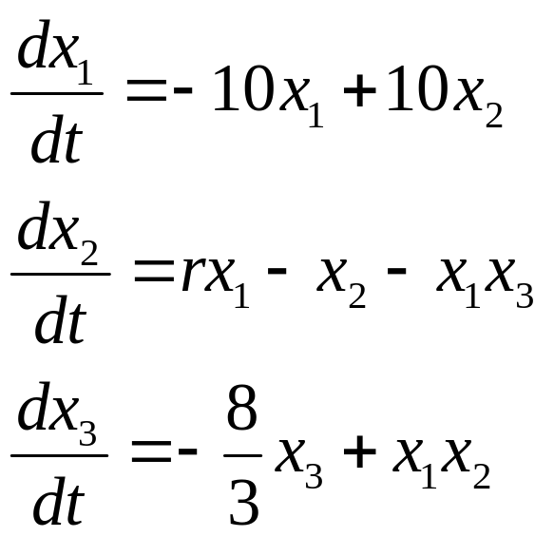
练习3. 研究洛伦兹Lorentz方程组的动力学行为。
在一个从底部加热的空气层里，上升的热空气与下降的冷空气相互作用形成湍流圈。一个简化的系统模型包含3个状态变量x₁对流环旋转的速度，x₂上升与下降气流的温差，x₃垂直温度剖面的线性偏差，运动方程：
对不同的r值数值模拟该动力系统，以确定解的长期行为。
分别考虑 0<r<1; 1<r<1.35; 1.35<r<24.8; 24.8<r几种情形下的平衡态及其稳定性。

